Slide 1
Základní pojmy
Příprava k OZ D-03
Ing. Lenka Mulačová
GŘ – odbor řízení provozu

Slide 2
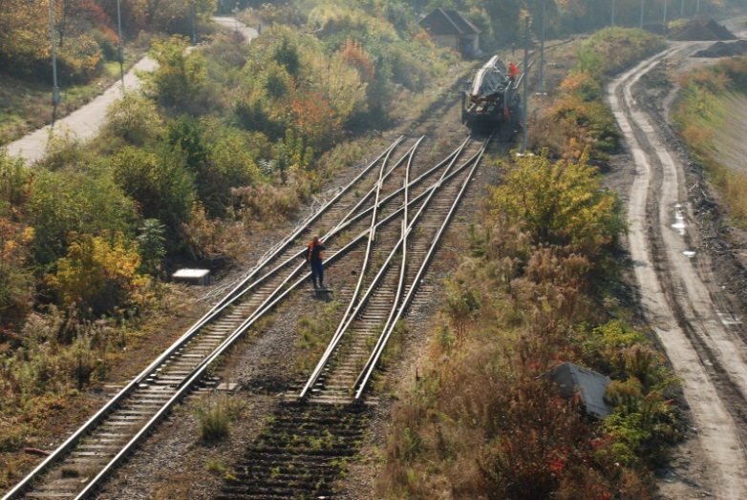
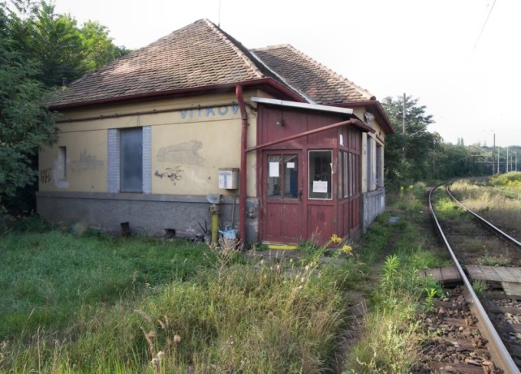
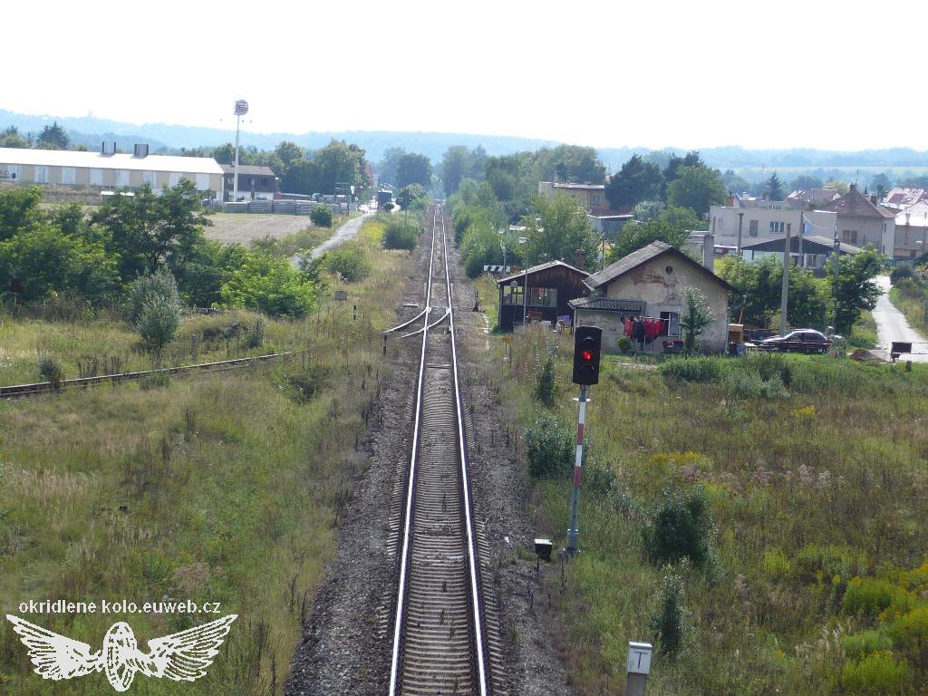
Dopravny
S kolejovým rozvětvením
Železniční stanice,
Výhybna (zde Vítkov)
Odbočka (zde Zálučí)
Základní pojmy

Slide 3
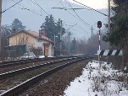
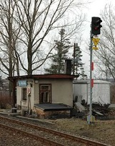
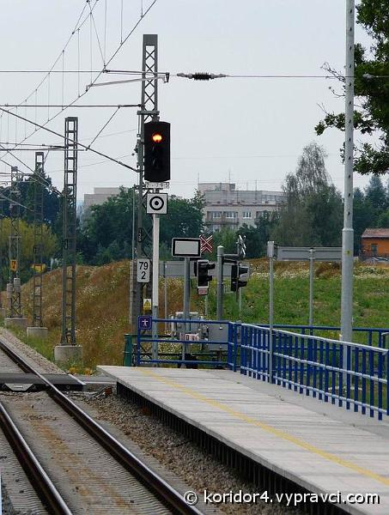
Dopravny
Bez kolejového rozvětvení
Hradlo (zde hradlo Kazín)
Hláska (zde hláska Strojírna)
Oddílové návěstidlo AB (zde koridor jih)
Základní pojmy

Slide 4
Námezník
Námezník je nepřenosné návěstidlo pro stanovení hranice mezi dvěma kolejemi, přes kterou nesmí přesahovat vozidlo, aby nebyla ohrožena jízda vozidel po sousední koleji.
Je‑li na námezníku návěst Konec vlakové cesty, stanovuje také konec vlakové cesty a (nebo) začátek obvodu výhybek přilehlých ke skupinovému hlavnímu návěstidlu.
Základní pojmy

Slide 5
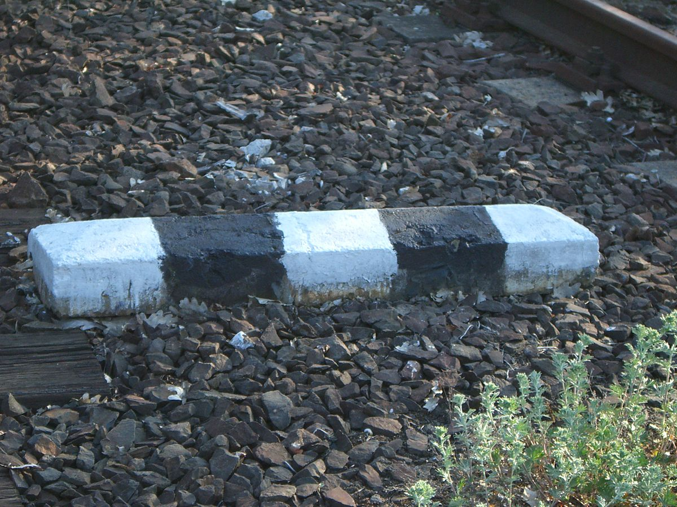
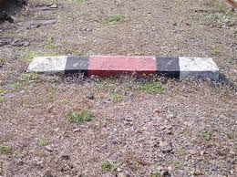
Námezník
Námezník Námezník
s návěstí Konec vlakové cesty
Základní pojmy

Slide 6
Námezník zadní a přední
Zadní námezník je ten námezník, který je umístěn na vjezdové straně dopravny mezi kolejemi, při největší užitečné délce koleje.
Přední námezník je ten námezník, který je umístěn na odjezdové straně dopravny mezi kolejemi, při největší užitečné délce koleje.
Je‑li na námezníku návěst Konec vlakové cesty, stanovuje také konec vlakové cesty a (nebo) začátek obvodu výhybek přilehlých ke skupinovému hlavnímu návěstidlu.
Základní pojmy

Slide 7
Zadní námezník
Přední námezník
Notes:
7

Slide 8
Koncovník
Koncovník je nepřenosné návěstidlo
pro stanovení konce vlakové cesty a (nebo)
začátku obvodu výhybek přilehlých ke skupinovému hlavnímu návěstidlu.
Základní pojmy

Slide 9
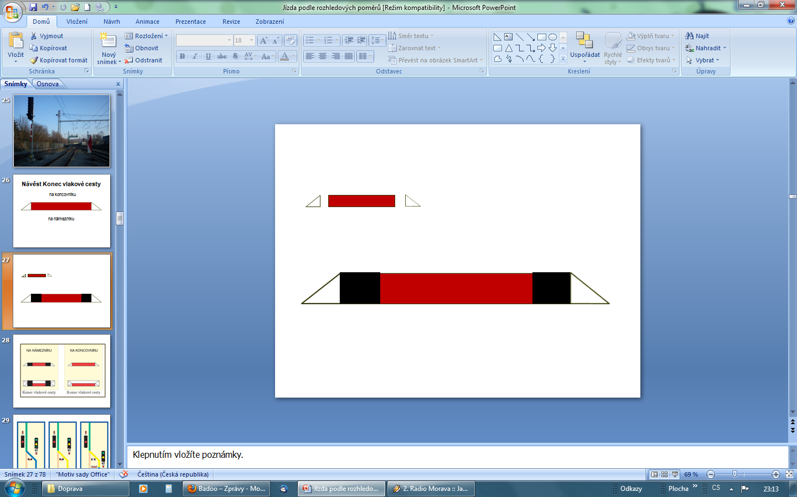
Návěst Konec vlakové cesty
na koncovníku
na námezníku

Slide 10
Námezníky, koncovníky…..
Námezník
Námezník
Koncovník
Hranice koleje
Hranice koleje
Konec vlakové cesty
Konec vlakové cesty

Slide 11
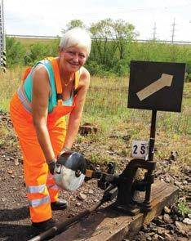
Výhybkář
Výhybkář je společný název pro všechny zaměstnance určené k obsluze výhybek,
včetně výpravčích,
traťových dispečerů a
výpravčích DOZ.
Při posunu mohou plnit povinnosti
výhybkáře i odborně způsobilí
zaměstnanci dopravce,
pokud to povoluje ZDD.
Základní pojmy

Slide 12
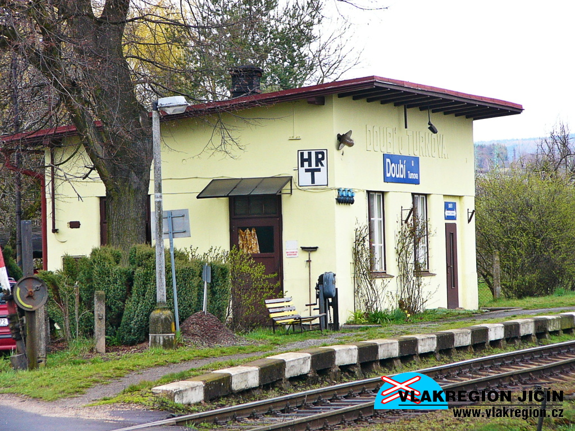
Strážník oddílu
Strážník oddílu je společný název pro hláskaře, hradláře
a pro účely předpisů pro provozování dráhy
a organizování drážní dopravy
i pro výpravčího na odbočce
nebo zaměstnance
s odbornou způsobilostí
a povinnostmi
výhybkáře a
hláskaře (hradláře).
Základní pojmy

Slide 13
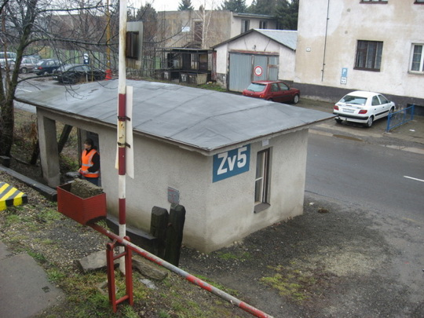
Závorář
Závorář je společný název pro všechny zaměstnance, kterým přísluší obsluha přejezdového zabezpečovacího zařízení (i místní nouzová), nebo kteří vyhodnocují na svém stanovišti jeho kontrolní zařízení.
Závorářem není zaměstnanec určený ke střežení přejezdu.
Základní pojmy

Slide 14
ZDD
Základní dopravní dokumentace = ZDD
Staniční řád + Přílohy
Obsluhovací řád
Prováděcí nařízení (PNDOZ, PND3, PNRB)
Přípojový provozní řád
Provozní řád vlečky
Základní pojmy

Slide 15
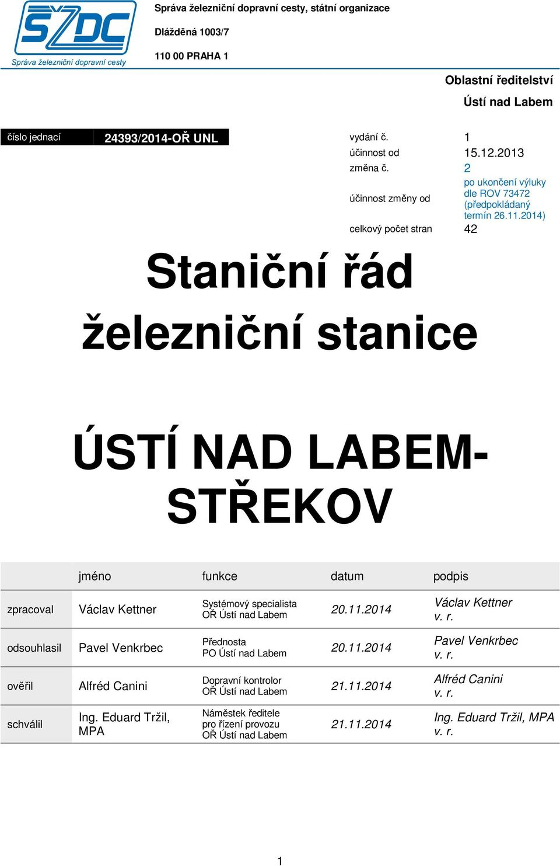
Staniční řád
Staniční řád (SŘ) je
souhrn místních opatření
pro výkon dopravní služby ve stanici
včetně popisu zařízení dopravní cesty,
jeho umístění, účelu a využití.
SŘ upravuje podmínky
pro výkon dopravní služby.
Základní pojmy

Slide 16
Jízda podle rozhledových poměrů
Jízda podle rozhledových poměrů je takový způsob jízdy, při kterém je jízda drážního vozidla řízena pouze rozhledem osoby řídící drážní vozidlo, při které
musí strojvedoucí zastavit vlak nebo posunový díl před stojícími nebo stejným směrem jedoucími vozidly ve společné jízdní cestě a
podle možností i před jinou překážkou, ohrožující jeho jízdu včetně protijedoucích vozidel.
Základní pojmy

Slide 17
Jízda se zvýšenou opatrností
Jízda se zvýšenou opatrností je takový způsob jízdy, při kterém musí strojvedoucí
od vzdálenosti alespoň 250 m před přejezdem dávat opakovaně návěst Pozor, dokud čelo vlaku (posunového dílu) nemine přejezd.
v úseku alespoň 60 m před přejezdem až do okamžiku, kdy čelo vlaku (posunového dílu) mine přejezd, smí jet strojvedoucí rychlostí nejvíce 10 km/h.
Pokud byl strojvedoucí zpraven o jízdě se zvýšenou opatrností ve vzdálenosti kratší než 250, popř. 60 m před přejezdem, jedná takto od místa zpravení. Obdobně postupuje strojvedoucí při plnění pokynu, daného štítem Op.
Základní pojmy

Slide 18
Jízdní cesta
Jízdní cesta:
Vlaková cesta
Posunová cesta
Variantní cesta
Základní pojmy

Slide 19
Variantní cesta
Variantní cesta je jízdní cesta v dopravně s kolejovým rozvětvením, která má stejný začátek a konec jako základní cesta (závěrovou tabulkou určená z dopravního hlediska jako nejvýhodnější), od které se odlišuje polohou a případně i počtem pojížděných výhybek.
Příkaz k přípravě vlakové cesty musí být doplněn: …c) o jednoznačné určení varianty při použití variantní vlakové cesty…
Základní pojmy

Slide 20
Výkon dopravní služby
Článek 260 – radiotelekomunikační úřad
Při výkonu dopravní služby se zaměstnanec smí zabývat jen činnostmi, kterými plní pracovní úkoly nebo které jsou v přímé souvislosti s plněním pracovních povinností. Zvukové, rádiové nebo televizní přístroje, popř. přístroje pro zpracovávání dat smí zaměstnanec provozovat jen tehdy, jestliže je to pro výkon jeho činnosti zapotřebí. Pro zaměstnance dopravců musí být jejich provozování nařízeno (dovoleno) opatřením dopravce.
Článek 261 – bezpečnost x přesnost
Každý zaměstnanec musí v první řadě dbát o bezpečnost a poté o přesnost (včasnost) dopravy. Toto má přednost před všemi ostatními činnostmi.
Základní pojmy

Slide 21
Zácvik, výcvik
Výcvik – příprava ke zkoušce (žlutá páska)
Zácvik – po zkoušce (žlutá páska)
Zaměstnanci, kteří mimořádně vykonávají dopravní službu bez stejnokroje nebo bez pracovního (ochranného) oděvu, nosí na levém rukávu červenou pásku.
Základní pojmy

Slide 22
Pokyny
Přímo – osobně, telekomunikačním, zabezpečovacím, technickým z.,
Nepřímo
Základní pojmy

Slide 23
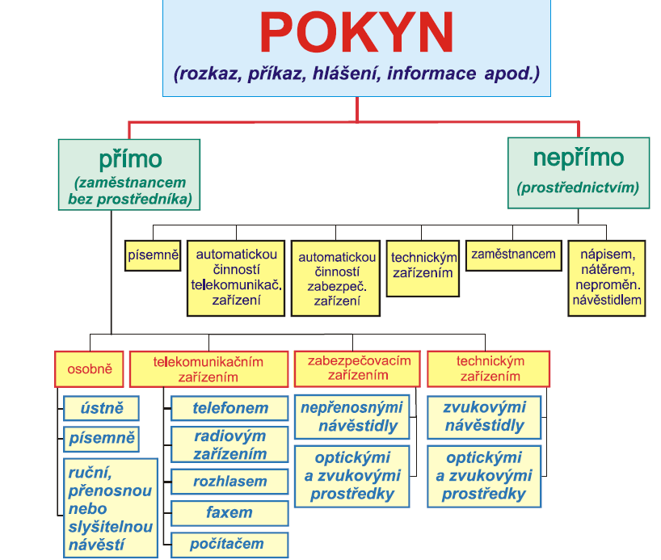
Základní pojmy

Slide 24
Opuštění pracoviště
Nevyžaduje-li situace okamžitého zákroku, smějí zaměstnanci během dopravní služby opustit své pracoviště jen se svolením bezprostředního nadřízeného. Ten smí dát svolení jen tehdy, nebude-li nepřítomností zaměstnance narušena bezpečnost a pravidelnost drážní dopravy. Neobsazená služební místnost se při odchodu zamkne, pokud není pod dozorem jiného zaměstnance.
Strojvedoucí se smí ve stanici vzdálit od hnacího vozidla jen na pokyn nebo se svolením výpravčího, kterému ohlásí i svůj návrat.
Základní pojmy

Slide 25
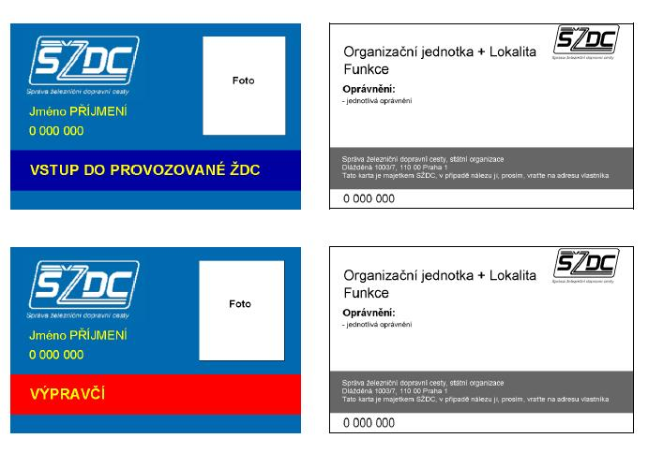
Vstup do prostor SŽDC
zaměstnanci SŽDC s průkazem,
zaměstnanci dopravce,
příslušníci IZS,
osoby s příslušným oprávněním.
Základní pojmy

Slide 26
Nástup a ukončení dopravní služby
Rozvrh služby
Způsob odevzdávky – ZDD
Osobně – nesmí opustit …
Převzetí – přesvědčit se…
Pouze oprávněný nástupce
Oznámit jména
Základní pojmy

Slide 27
Dvoukolejná trať
Je‑li některá kolej, popř. všechny koleje dvoukolejné nebo vícekolejné trati vybavena traťovým zabezpečovacím zařízením pro obousměrný provoz, zabezpečují se jízdy vlaků činností tohoto zařízení a při jízdě ve směru přijatého traťového souhlasu se řídí návěstidly zřízenými pro kolej, po níž vlak jede.
Jízdy vlaků, které na těchto tratích jedou po koleji, určené TTP pro jízdu vlaků příslušného směru (pravostranný nebo levostranný provoz) se nazývají jízdy po správné koleji, jízdy vlaků po jiné než správné koleji se nazývají jízdy proti správnému směru.
Základní pojmy

Slide 28
Dvoukolejná trať
Není‑li některá kolej (popř. všechny koleje) dvoukolejné nebo vícekolejné trati vybavena zabezpečovacím zařízením pro obousměrný provoz, je
jízda vlaku po této koleji
ve směru, pro který je vybavena zabezpečovacím zařízením, jízdou po správné koleji;
ve směru, pro který není vybavena zabezpečovacím zařízením, je jízdou po nesprávné koleji.
Základní pojmy

Slide 29
Děkuji za pozornost
Základní pojmy
Ing. Lenka Mulačová
GŘ – Odbor řízení provozu)
Mulacova@szdc.cz
© Správa železnic, státní organizace
Dlážděná 1003/7, 110 00 Praha 1
www.szdc.cz

